Slide 1

配布共有不可
戦略研勉強会＠キャンプ
第19回
新興技術の融合とリスク
～ゲノム技術・人工知能・脳科学～
画像の端部分が見切れてしまう場合がありますので、テキスト含め
確実に表示させたい要素は、赤枠内に入力してください
XXXXXX

Slide 2
お昼休みの30分
お時間を頂きます。
肩の力を抜いてゆるりと
お聴きください～
画像の端部分が見切れてしまう場合がありますので、テキスト含め
確実に表示させたい要素は、赤枠内に入力してください
XXXXXX

Slide 3
回数 | 開催日（予告なく延期されます） | タイトル（予告なく変更されます）
第１３回 | ２０２３年４月24日 | ユーラシア地経学 ～リムランド、中央回廊、大陸DX～
第１４回 | ２０２３年６月９日 | mRNA医薬 ～治療薬、ナノ脂質、プラスミドDNA～
第１５回 | ２０２３年７月25日 | 旧三井物産と南満州鉄道 ～調査部組織を持った組織の趨勢～
第１６回 | ２０２3年８月25日 | 人口トレンド ～減速する世界、縮小する日本～
第１７回 | 202３年９月25日 | ウクライナ戦訓 ～電子戦、ドローン戦、塹壕戦～
第１８回 | ２０２３年10月２５日 | インテリジェンスの世界と商社～軍事諜報組織の戦前から戦後～
第１９回 | ２０２３年１1月２７日 | 新興技術の融合とリスク～ゲノム技術・人工知能・脳科学～
第20回 | ２０２３年1２月２５日 | 旧三井物産と情報 ～過去シリーズ総集編～
第21回 | ２０２４年1月吉日 | WEFグローバルリスク ～副題～

Slide 4

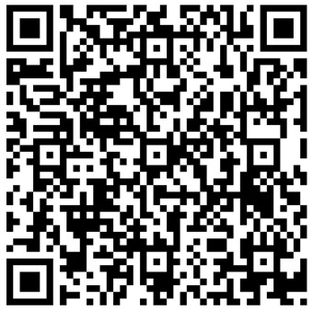

アンケートにご協力をお願い致します。
アンケートにご協力をお願い致します！
ポチッ

Slide 5
新興技術
Emerging Technologies

Slide 6
戦略的に育てるべき安全・安心の確保に係る重要技術
１．コンピューティング技術 （Advanced Computing）
２．次世代工業材料 （Advanced Manufacturing Materials）
３．高度ガスタービン技術 (Advanced Gas Turbine Technology)
４．先進製造技術 （Advanced Manufacturing）
５．高度センシング・ネットワーク技術 （Advanced and Networked Sensing and Signature Management）
６．原子力エネルギー技術 (Nuclear Energy Technologies)
７．AI技術 （Artificial Intelligence）
８．自律型システムとロボット （Autonomous Systems and Robotics）
９．バイオ技術 （Biotechnologies）
１０．通信・ネットワーク技術 （Communication and Networking Technologies）
１１．指向性エネルギー技術 (Directed Energy)
１２．フィンテック （Financial Technology）
１３．ヒューマンマシンインターフェイス （Human-Machine Interface）
１４．極超音速技術 （Hypersonics）
１５．量子情報技術 （Quantum Information Technologies）
１６．再生可能エネルギーの生成と貯蓄 （Renewable Energy Generation and Storage）
１７．半導体とマイクロエレクトロニクス （Semiconductors and Microelectronics）
１８．宇宙技術とシステム （Space Technologies and Systems）
１９．センサネットワーク／センシング （Networked Sensors and Sensing）
２０．医療・公衆衛生 （Medical technology/Pandemic Preparedness）
広範囲分野報告 令和3・4年度内閣府委託事業 「我が国が戦略的に育てるべき安全・安心の確保に係る重要技術等の検討業務」 齊藤 考祐 上智大学総合グローバル学部准教授

Slide 7
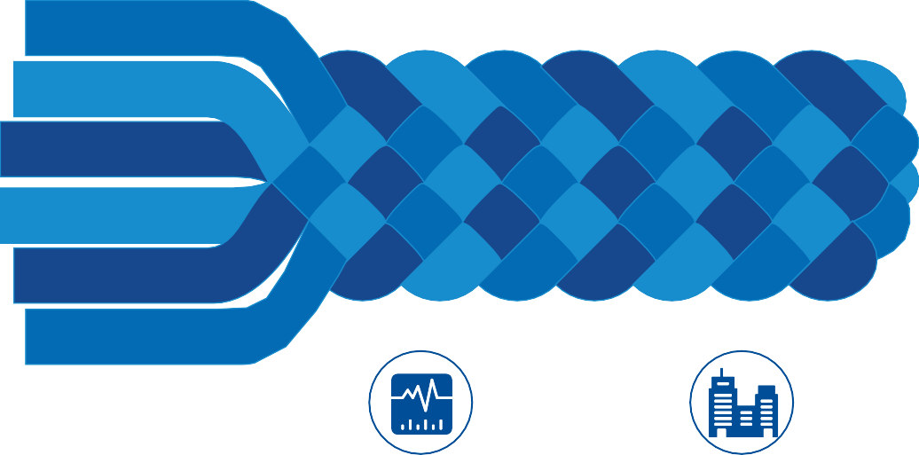
技術の融合
様々な技術を収斂し、更に破壊的テクノロジーが生まれる
第三次産業革命：外圧としての破壊的テクノロジー
（Digital Disruption）
第四次産業革命：組織能力としての破壊的テクノロジー
（Disruptive Capabilities）
機械学習
ブロックチェーン
人工知能
ユビキタス ブロードバンド
ビッグデータ
自動運転
ロボティクス
アジャイル
予測分析
コンピューティングのサービス化
（As a service computing）
フィンテック
自律運転
センサー技術
スマートデバイス
コグニティブ オートメーション
クラウド データセンタ
IoT／CPS
パーソナライゼーション
モバイルアプリ
自然言語処理
仮想通貨（ビットコイン）
（暗号通貨とも呼ばれる）
3Dプリンタ／4Dプリンタ
GPS／QZSS
遠隔医療
個別化医療
スマートシティ
動機付けデザイン
モバイルファースト
クラウドストレージ
クラウド コンピューティング
例えば仮想通貨ビットコインは、
①ハッシュ関数
②公開鍵暗号
③分散型ネットワーク技術
と言う枯れた技術を巧みに組み合わせている。
ゲーミフィケーション
クラウドソーシング
ソーシャルメディア
ブロックチェーン
AR／VR／MR
脳科学
多岐に及ぶ破壊的テクノロジーの収斂がイノベーションを生み出す時代に~

Slide 8
バイオ技術

Slide 9

















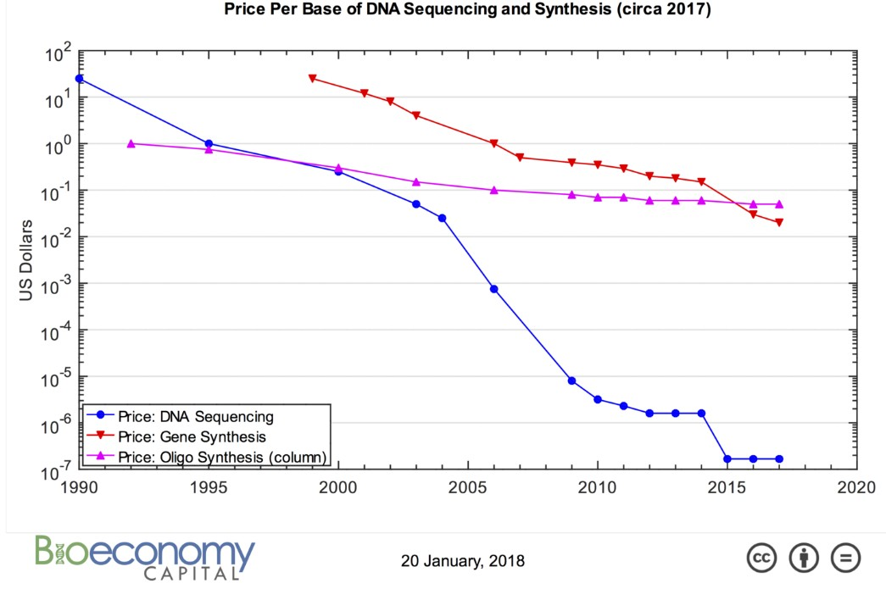

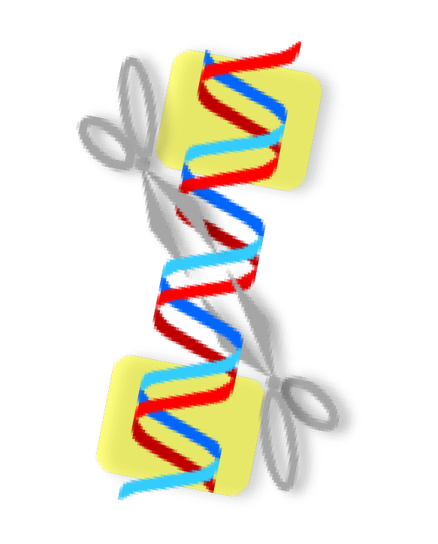


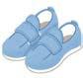
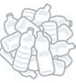
ゲノム技術＋
生物機能のデータ化の進展により、合成生物学（＝ゲノム編集等により、代謝等の生物機能を人工的に設計した細胞等をつくる学問分野）が発展。
高度に機能がデザインされ、機能の発現が制御された生物細胞（＝スマートセル）を創出し、これまで利用し得なかった“潜在的な生物機能”を引き出し、利用することも可能に。
【潜在的な生物機能の発現】
Smart Cell※
※高度に機能がデザインされ、機能の発現が制御された生物細胞。
ゲノム解読のコスト低下
ゲノム編集の技術革新
IT/AI技術の発展
DNAシークエンシングのコストは2005年の1/1万、ヒトゲノム計画時(1990年)の1/1000万に。
生物情報を安価にデータ化
DNA合成コストは2000年の1/1000に低下。
CRISPR/Cas9
ゲノム配列と生物機能の関係を解明
タンパク質／RNAの折畳予測
2013年初めにはクリスパーキャス：
CRISPR/Casが登場。
生物機能の付加・発現が可能に
【機能発現を制御】
ゲノム編集技術
代謝制御
●培養・育種技術
DNA合成コストの低下
スマートセルの創出
ゲノムレベルでの設計
Design
遺伝子合成ゲノム編集
Build
スマートセル
（かしこい細胞）
有用物質の生産性が大幅に向上
シークエンシングコストの低下
DBTLサイクル
【生物機能をデザイン】
生物情報（DNA/RNA、タンパク質、代謝物、代謝経路等）のビックデータ
IT・AI技術
Learn
AI,IT技術を活用した学習
Test
ハイスループット高精度評価
機能性ポリマーなど高機能材料原料
http://www.bioeconomycapital.com/bioeconomy-dashboard
出所：経済産業省

Slide 10
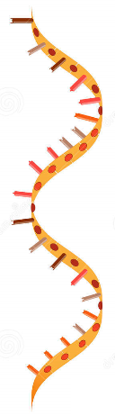
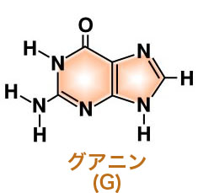
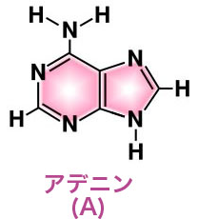
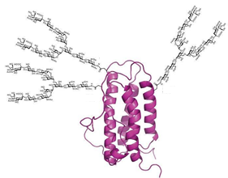
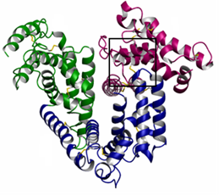
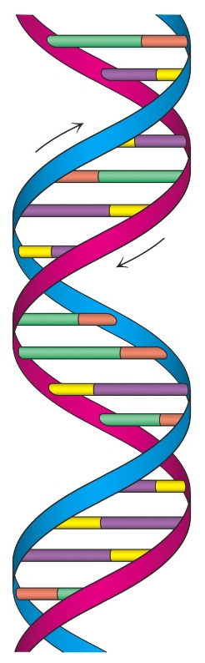
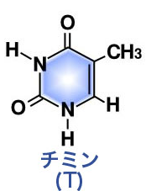
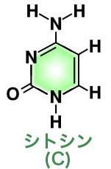
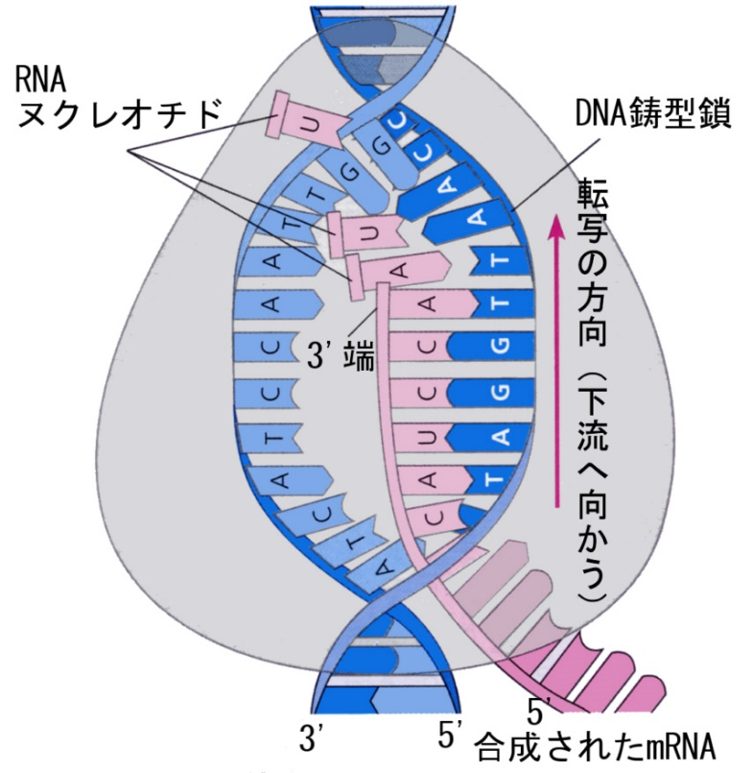
プリン塩基
生まれたてのタンパク質
糖鎖の働きにより成熟したタンパク質へ
←糖鎖
アデニン
グアニン
シトシン
ウラシル
ぴリミジン塩基
↑
糖鎖
←糖鎖
RNA→
糖鎖
20のアミノ酸から
細胞内のリボソームで生合成される
再生
細胞死
分化・代謝
細胞の増殖
DNA
（核酸）
mRNA
タンパク質
タンパク質
翻訳後修飾
転写
翻訳
Messenger RNA
★糖鎖修飾★
RNAポリメラーゼ
生まれたてのタンパク質に糖鎖が付くことで・・・
タンパク質の構造が変化し、圧倒的な多様性が生まれる！
RNAポリメラーゼは、DNAの二重ラセンをほどきながら、二本鎖のうち鋳型となる鎖の塩基の配列を読んで、これと相補的な塩基をもったヌクレオチドを取り込み結合し「メッセンジャーRNA」（mRNA）を合成。
１．タンパク質の物性改良
２．タンパク質の品質管理
３．タンパク質の保護
４．細胞の種類の識別
５．ウィルス感染の入り口
６．細胞間の情報伝達のアンテナ
７．薬を体内に運ぶ（DSS）
糖鎖の効用

Slide 11
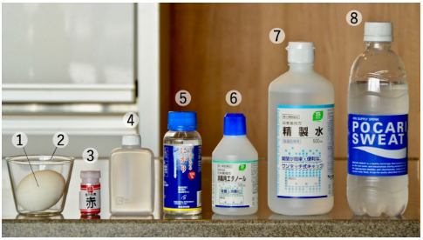
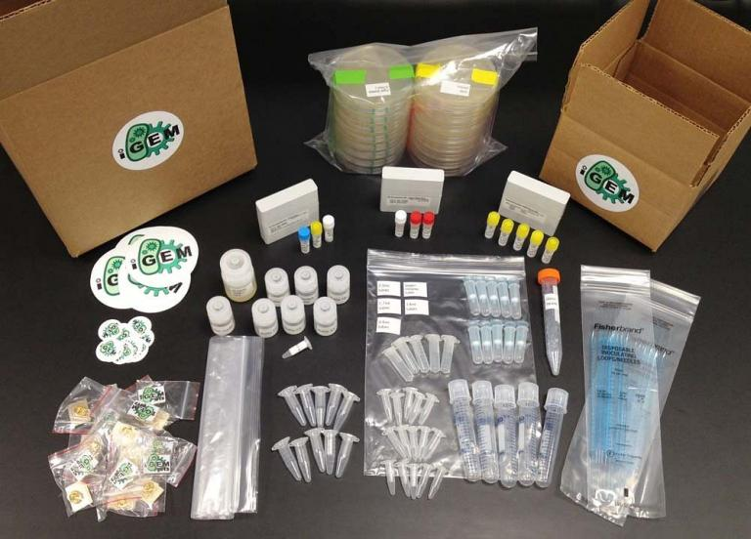
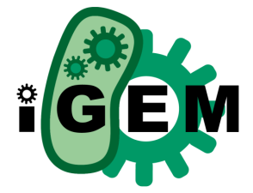
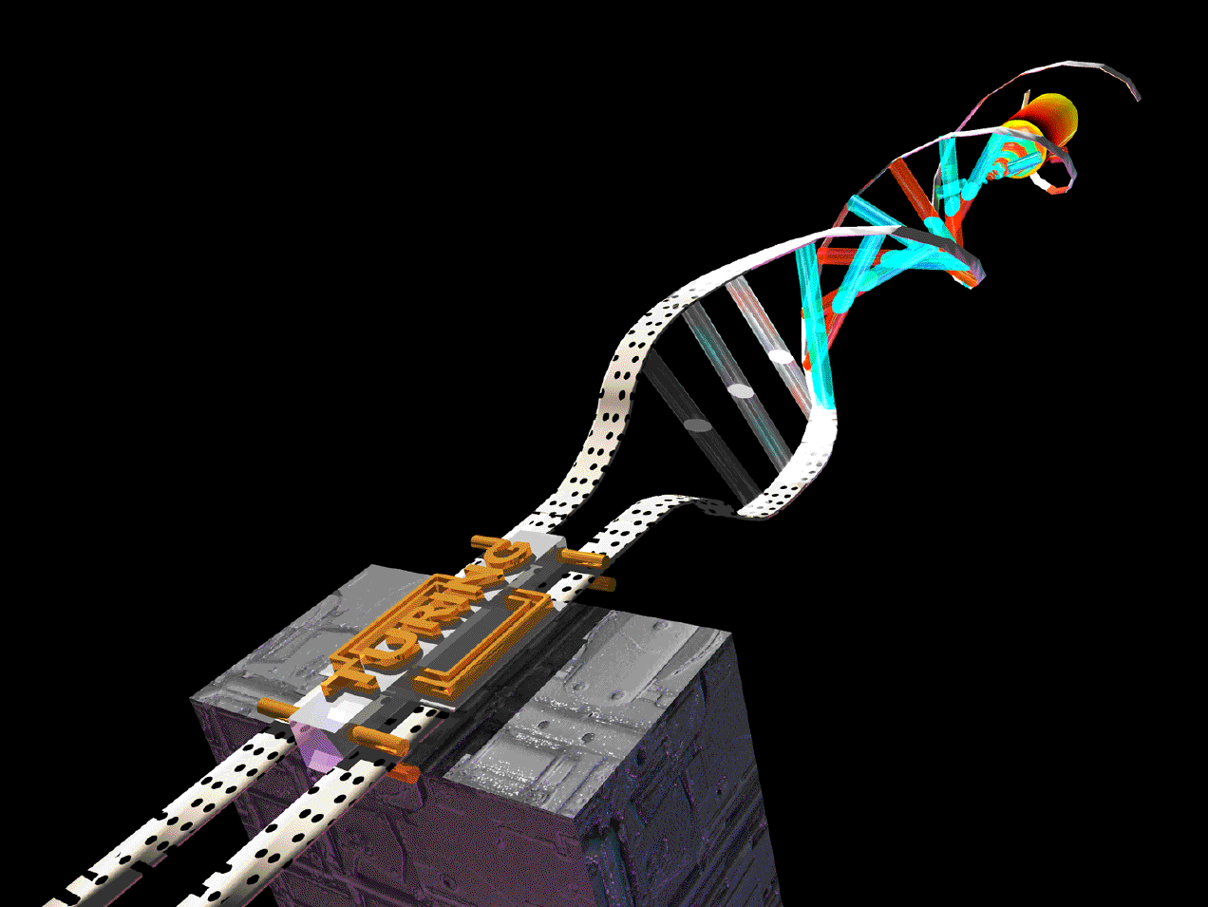
簡易にできるようになったバイオ技術
The International Genetically Engineered Machine competition
人工の細胞膜は自宅で作れる
iGEM大会は、国際的な合成生物学の大会で、高校生や大学生のチームがBioBrick（バイオブリック）と呼ばれる規格化された遺伝子パーツを組み合わせることにより、新しい人工生命システムの設計・構築 を行い、その成果をプレゼンテーションして審査。
https://www.delta.tudelft.nl/article/te-mooi-om-waar-te-zijn
①. 鶏卵
②. 捨ててもかまわない容器（お弁当のおかず入れなど使い捨ての容器でも可）
③. 食紅（染色をしないのであれば不要）
④. タレ瓶（写真のものより小さいほうが扱いやすい）
⑤. にがり
⑥. 無水エタノール（消毒用エタノールでも可）
⑦. 純水（精製水でも可）
⑧. ポカリスエット脂質二重層
イメージ
人工DNAやRNAも
自在に作れる
・アデニン（A)、グアニン（G）、シトシン（C）、チミン（T)の塩基配列は思うままに生成する事が出来る。
・自然界には在り得ない塩基配列もOK！
AーC、GーTとか、
AーA,GーG、C－C、TーTとか･･･
・二重螺旋だけでなく、三重螺旋もOK!！
（出典）キッチンで人工細胞をつくろう！
https://gendai.ismedia.jp/articles/-/55034?page=2

Slide 12
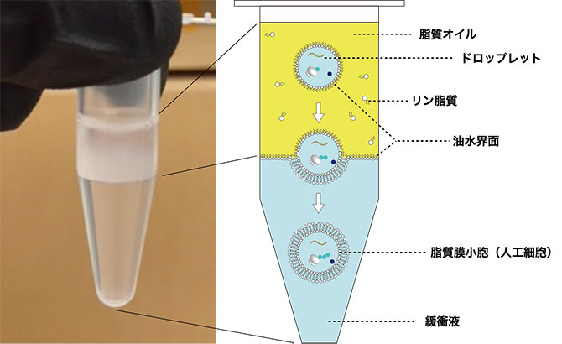
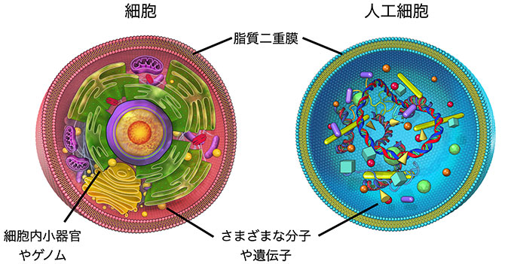
人工細胞の作製
超簡単に短時間で人工細胞を作製する手法を確立 ―人工細胞実験試薬のキット化に向けて― 2022年4月7日
無細胞タンパク質合成系（無細胞系）：試験管の中で転写（DNAからmRNAを合成）と翻訳（mRNAからタンパク質を合成）をするバイオツール。
下図では、転写翻訳に関わるリボソーム、30種類以上の精製酵素とアミノ酸などの低分子化合物を混合した、再構築型の無細胞系PURE system（製品名 PUREfrex🄬、ジーンフロンティア社）を使用。
面通過法（ドロップレット・トランスファー法）による人工細胞の形成原理。左は界面通過法を行うチューブを撮影。右はその原理の説明。緩衝液上層にドロップレットを形成した脂質オイルを重層し、遠心機にかけることで人工細胞を作製する。 Sato et al., Journal of Japanese Biochemical Society 90(5): 728-733 (2018)を参考に図を作製。
出所：国立研究開発法人海洋研究開発機構
https://www.jamstec.go.jp/j/about/press_release/20220407/

Slide 13
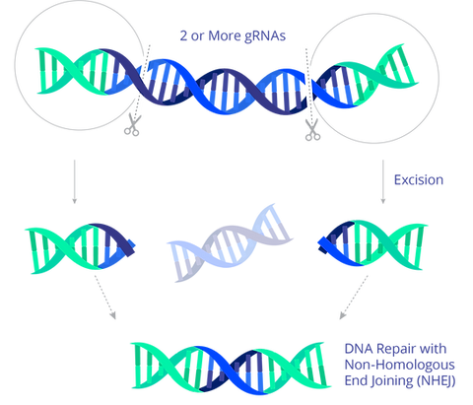
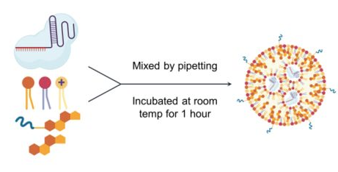
注目のバイオ技術
LNPを利用した生体内ゲノム編集技術
CRISPR＠ｇRNAを利用した
EBT-107 HBV non-viral CasX dual gRNA Therapeutic
CRISPRリボヌクレオタンパク質 (RNP)の脂質ナノ粒子 (LNP) 送達には、LNPを形成する際にRNPの有効性を維持することができれば、低毒性で高効率な生体内iゲノム編集を実現する可能性がある。
●iGeoCas9のゲノム編集レベルは、野生型GeoCas9によるゲノム編集レベルの100倍超え。
●酸分解性PEG化脂質を含むRNP＝LNP製剤は、マウスの肝臓組織全体の平均56%を編集し、酸分解性PEG化脂質とカチオン性脂質を含む製剤は、肺組織全体の平均35%を編集した。
●ウイルスまたは非ウイルス送達戦略のいずれを用いても、これまでに観察された中で最も効率的な肺の編集に相当する。
●耐熱性のiGeoCas9 RNP＝LNP複合体がmRNA＝LNPの形式による送達に代わる強力な手段としてゲノム編集の治療可能性を拡大。
エクシジョン・バイオセラピューティクス（Excision BioTherapeutics）のダブルのｇRNAを利用した遺伝子治療法は、2023年10月25日、ベルギー・ブリュッセルで開催された「欧州遺伝子細胞治療学会（European Society for Gene & Cell Therapy）」の年次総会で、この治療は安全であるように見受けられ、大きな副作用は出ていないと報告。
【出典】 "Lung and liver editing by lipid nanoparticle delivery of a stable CRISPR-Cas9 RNP" Chen K, Han H [..] Murthy N, Doudna JA. bioRxiv 2023-11-15 【preprint】 https://doi.org/10.1101/2023.11.15.566339
【所属】UC Berkeley, Gladstone Institutes, Gladstone-UCSF Institute of Genomic Immunology, Lawrence Berkeley National Laboratory
https://www.excision.bio/technology

Slide 14
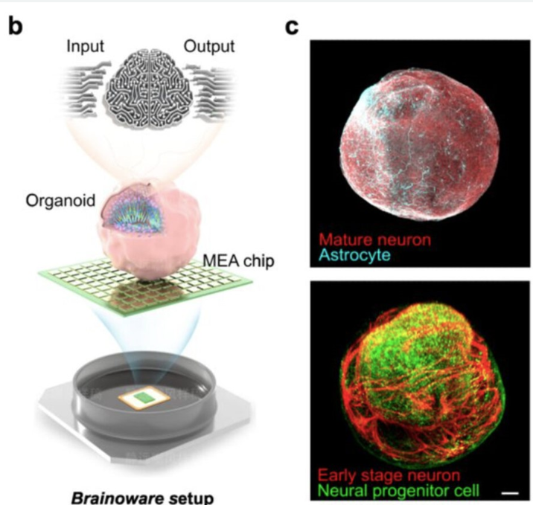
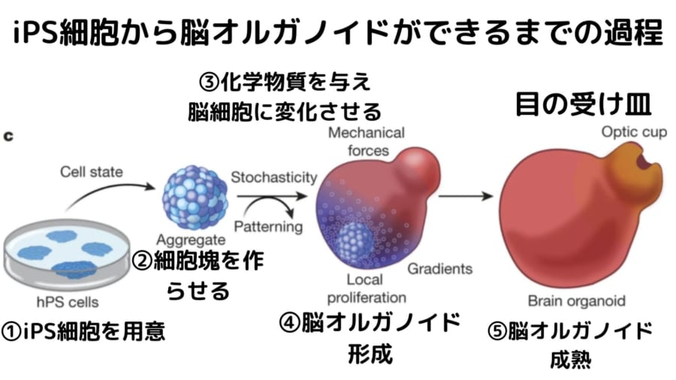
脳オルガノイドをPCに接続し計算させることに成功
典型的なバイオ技術＋人工知能＋脳科学の融合事例
長期培養された脳オルガノイドでは、活性化している遺伝子が大きく変化し産後約300日目の乳児の脳と、同じようなパターンに変化していた。特に神経伝達の鍵となるNMDAと呼ばれる脳細胞受容体が発生する。
論文によると、脳オルガノイド内の3次元生体神経ネットワークは、外部からの電気刺激によって入力を受け、誘発された神経活動によって出力を送ることができ、AIコンピューティングの機能基盤を提供できる。
Brain Organoid Computing for Artificial Intelligence
https://www.biorxiv.org/content/10.1101/2023.02.28.530502v1.full.pdf
Notes:
物理的な細胞外基質（Extracellular Matrix; ECM）や生化学的なシグナル（増殖因子や阻害剤等）の暴露により自己組織化し、高度な自己複製能を有します。
また、生体組織に似た構造だけでなく、それに類似した機能も長期間にわたり維持することができます。
そのため、従来の培養モデル（2次元培養法、スフェロイド等他の3次元培養法、動物モデル）の弱点を克服できるとされており、次世代培養法として大いに期待されています。
オルガノイド培養が主に応用されている分野は次の通り。
発生生物学
病理学
薬物の有効性・毒性試験
再生医療
個別化医療
オルガノイドは、検体から採取した初代細胞（ヒト幹細胞 - hAdSCs）または多能性幹細胞（hPSCs – ヒト誘導多能性幹細胞やヒト胚性幹細胞等）を人工細胞外マトリックスの中に包埋し、由来組織に応じたシグナル分子（低分子やタンパク質等）を投与することで樹立されます。

Slide 15
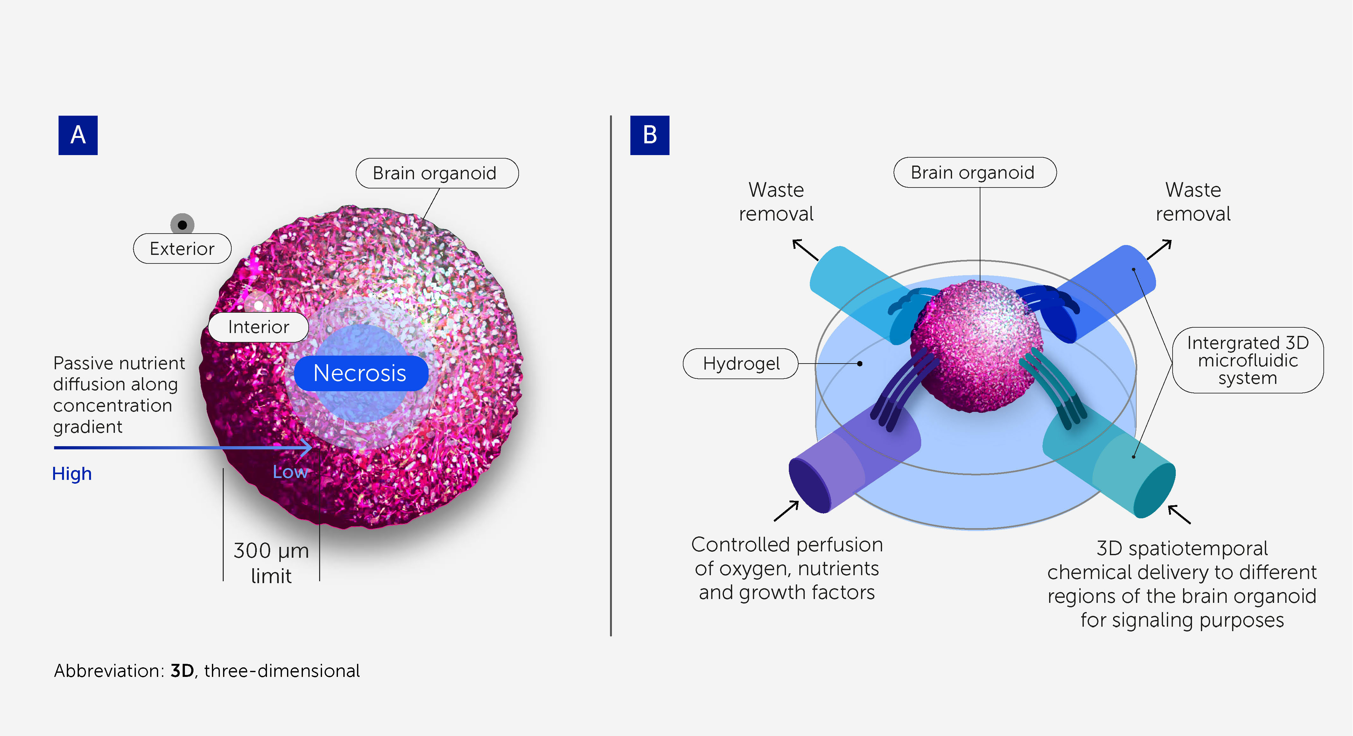
Organoid Intelligence（OI）※
※Organoid Intelligence（OI）はジョンホプキンス大学の造語です。
バイオ技術＋人工知能＋脳科学の融合
Organoid intelligence (OI): the new frontier in biocomputing and intelligence-in-a-dish
https://www.frontiersin.org/journals/science/articles/10.3389/fsci.2023.1017235/full

Slide 16
人工知能

Slide 17
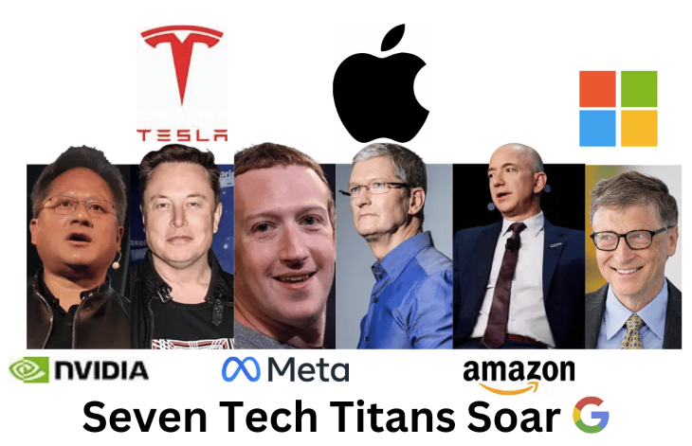
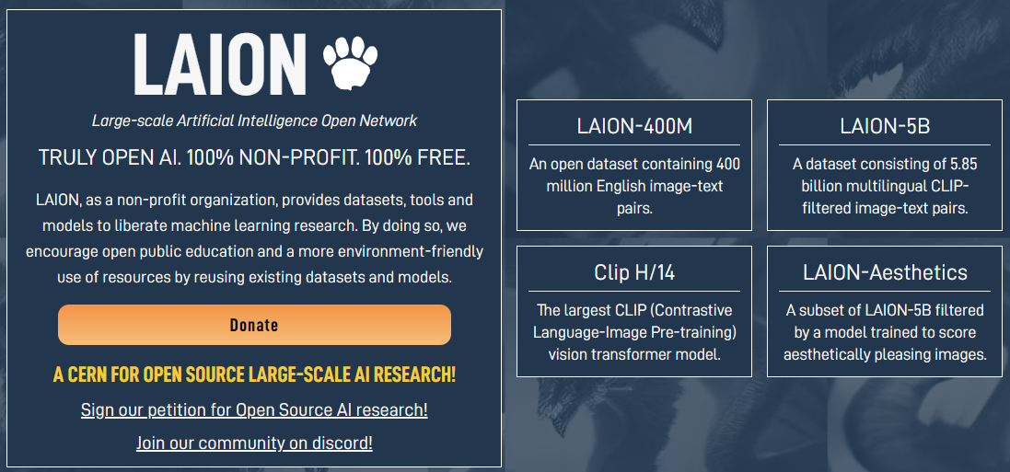
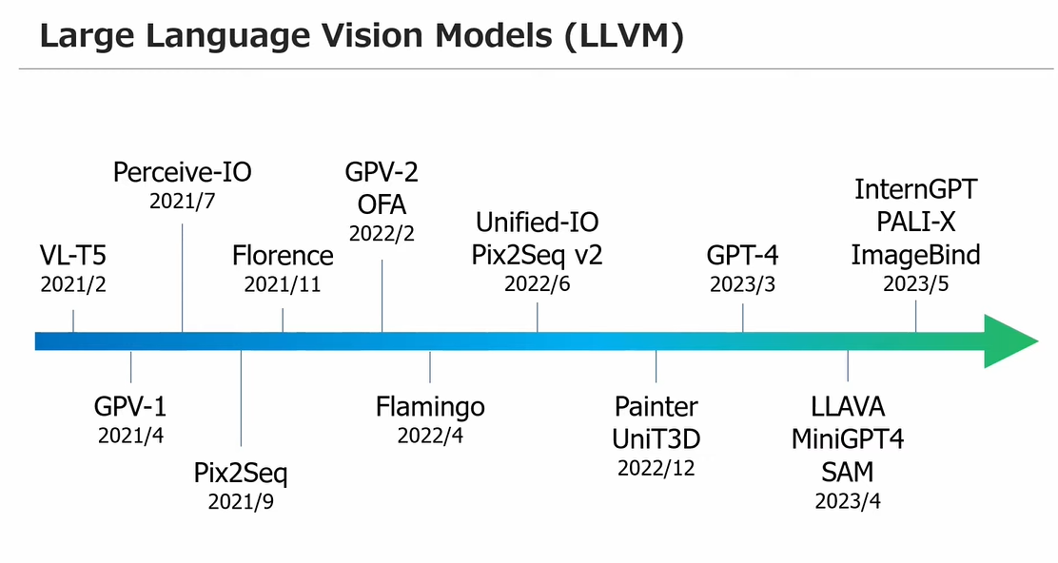
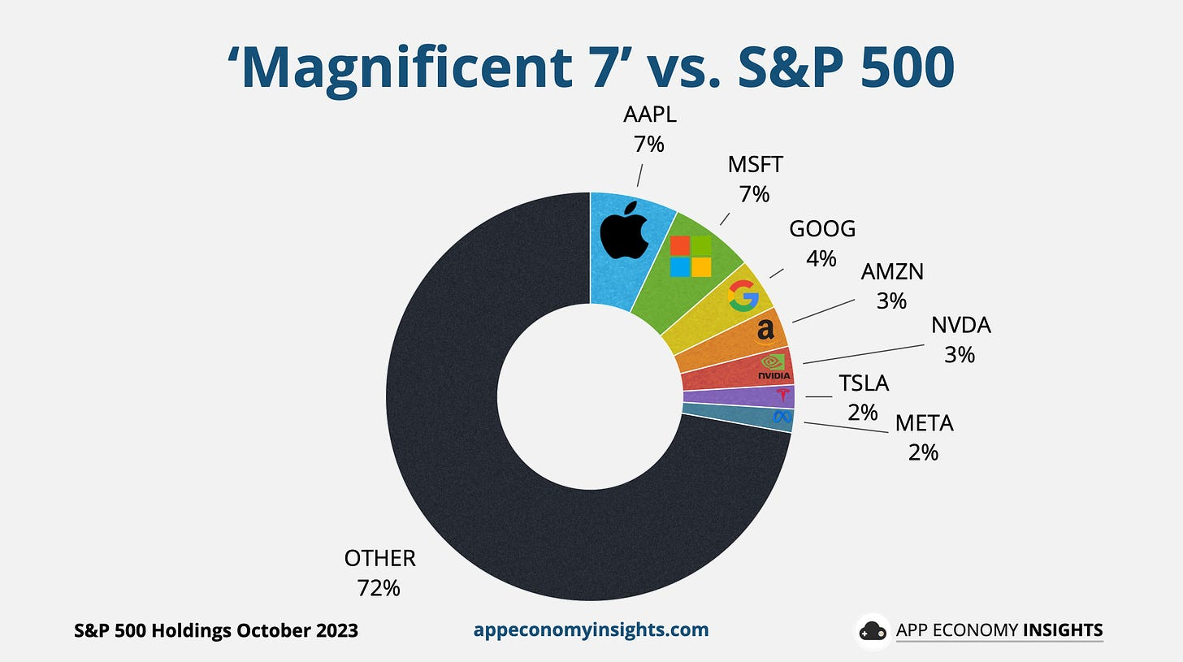
AIの民主化によるイノベーション爆発!! ： 「帝国軍」 ｖｓ 「連邦軍」
Magnificent Seven
クローズドなAIを開発するMagnificent Sevenに対し、完全オープンなAIの開発と無償提供を行う！ AIの民主化！
イノベーション爆発！
Source:https://www.tomorrowmakers.com/stocks/
Source:
https://www.appeconomyinsights.com/p/the-rise-of-the-magnificent-7

Slide 18
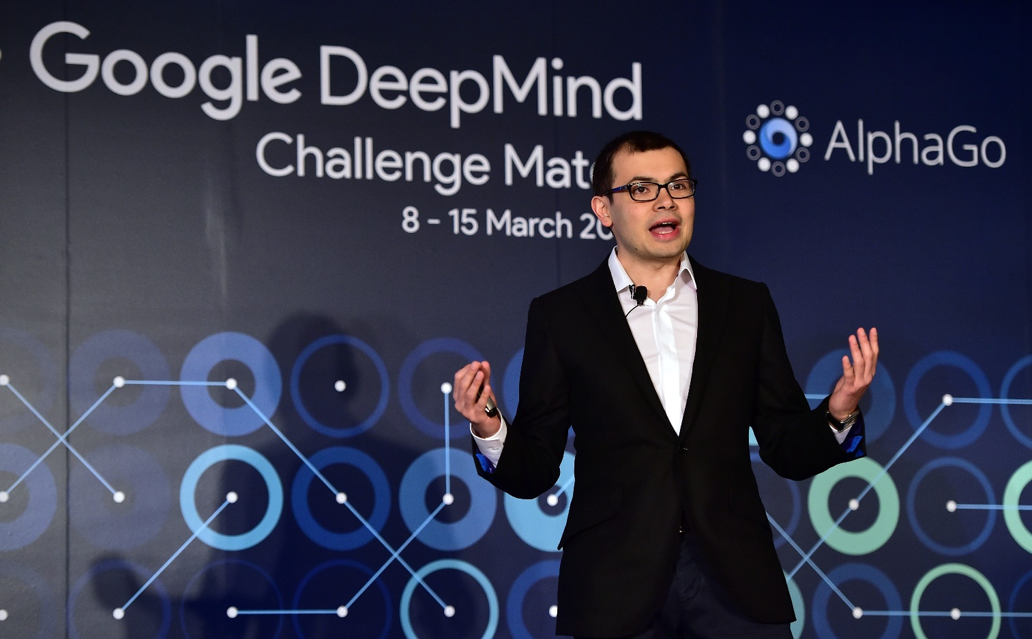
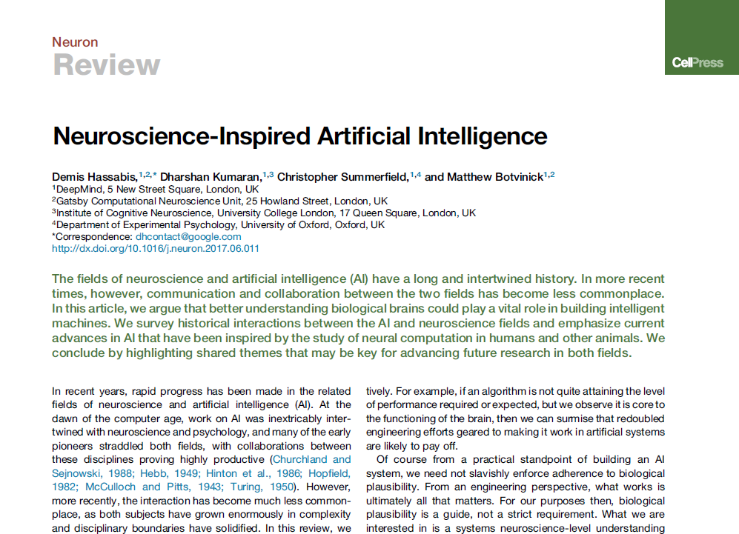
脳科学者であり人工知能開発者であるハサビス：Google DeepMind CEO就任
記憶や想像をつかさどる脳領域である海馬の研究で博士号を持っている脳科学者
GoogleResearchのGoogle BrainチームとDeepMindを統合し、Google DeepMindを立上
「Neuroscience-Inspired Artificial Intelligence」
Neuron 95, July 19, 2017
Demis Hassabis, the CEO of Google DeepMind
The fields of neuroscience and artificial intelligence (AI) have a long and intertwined history. In more recent times, however, communication and collaboration between the two fields has become less commonplace.
In this article, we argue that better understanding biological brains could play a vital role in building intelligent machines. We survey historical interactions between the AI and neuroscience fields and emphasize current advances in AI that have been inspired by the study of neural computation in humans and other animals. We conclude by highlighting shared themes that may be key for advancing future research in both fields.
世界的ゲーマーであり、
ゲーム開発者でもある！
Sorce：https://www.w3livenews.com/News/ReadArticle
（出典）https://www.cell.com/neuron/fulltext/S0896-6273(17)30509-3

Slide 19
Alphaシリーズ | 概要
AlphaGo | 囲碁 ２０１７年5月、チャンピオンに勝利
AlphaGo Zero | 自己学習型・囲碁 AlphaGoに100勝0敗
AlphaZero | 囲碁、将棋、チェス AlphaGo Zeroに勝利
AlphaFold Ver2 | タンパク質の遺伝子配列から立体構造予測
AlphaStar | リアルタイムストラテジーゲーム「ＳｔａｒＣｒａｆｔⅡ」攻略
MuZero | 予備知識ゼロでゲームをマスター
AlphaTensor | アルゴリズム作成
AlphaCode | プログラミング生成 ２０２２年2月プログラミングコンテスト参加
AlphaMissense | ミセンス変異から発症しうる疾病を予測

Slide 20
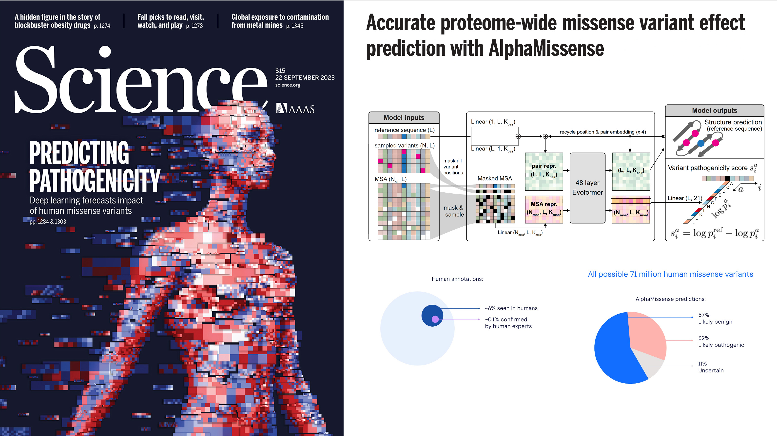
AlphaMissense
Google DeepMindのAlphaMissenseは、ミスセンス変異を分析して病気の原因になる可能性を予測するAIツール

Slide 21
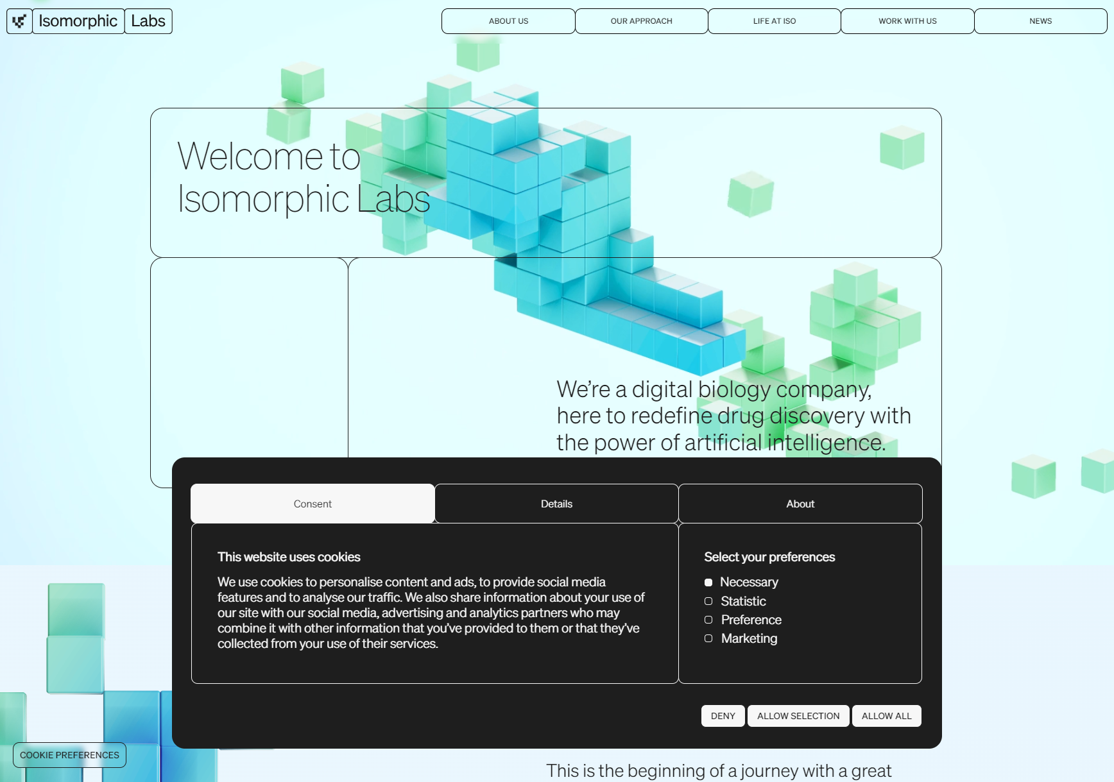
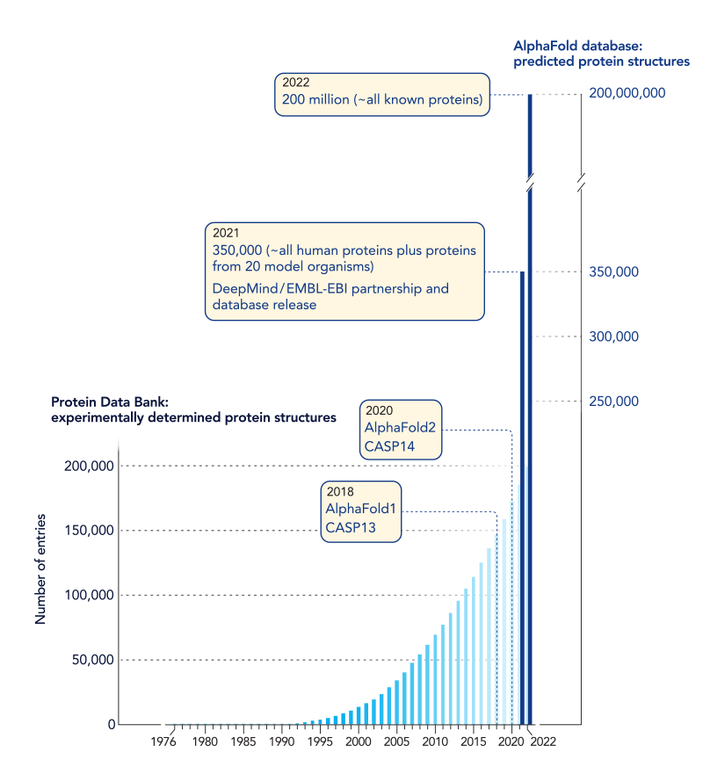
ハサビス：Isomorphic Labs＠創薬を設立
https://laskerfoundation.org/wp-content/uploads/2023/09/2023-basic-01.png
https://www.isomorphiclabs.com/

Slide 22
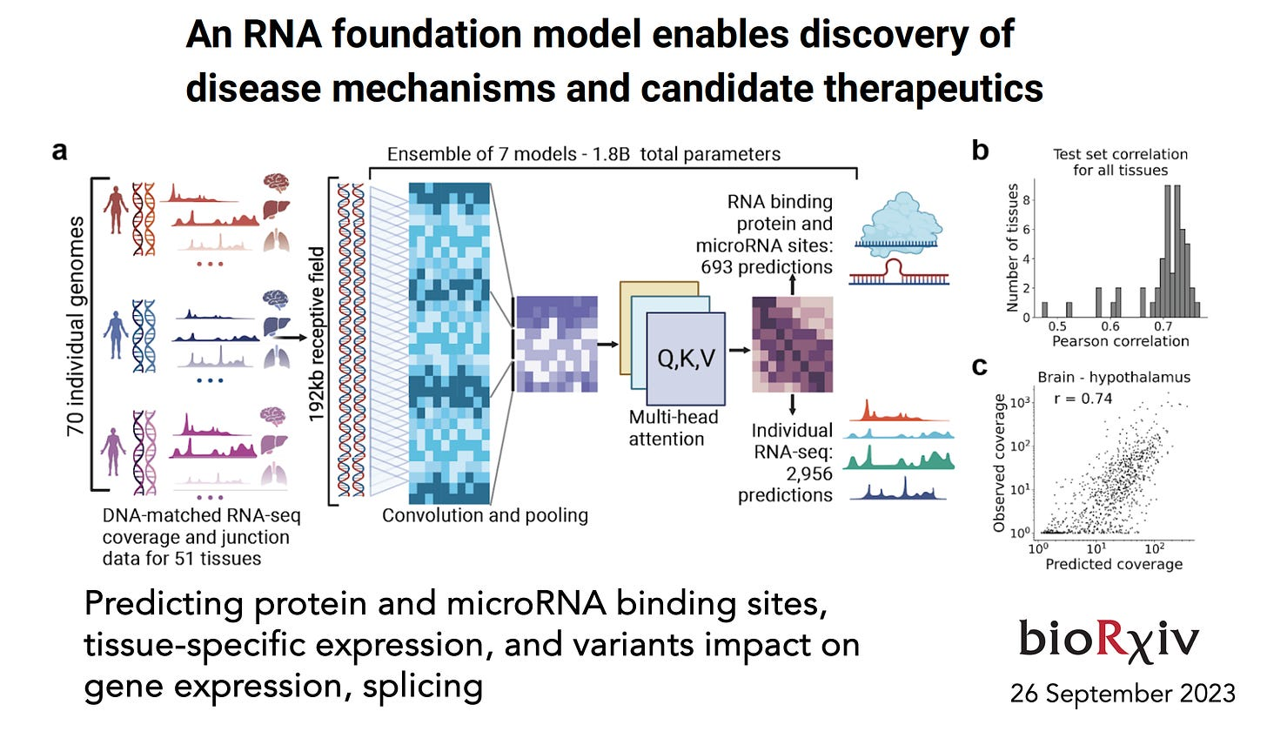
RNA構造予測

Slide 23
広がるTransformerの利用
テーマ | 概要 | 組織
特発性肺線維症治療の前臨床新薬候補 | ・新しい疾患ターゲットに対するTransformerによる分子設計 ・ターゲット仮説から前臨床候補の特定まで18カ月、コスト200万ドル以下 | Insilico Medicine社
トレーニング済み生物医学研究モデルの構築 | 複数研究機関、病院による、癌研究、臨床試験分析、生物医学データ（ゲノミクス、プロテオミクス、顕微鏡画像データ、計算化学、臨床イメージングなど）の融合 | Vyasa Analytics社
電子カルテ分析によるGator Tronモデルの構築 | ・UF Healthの電子カルテ（200万人分の治療データ、5,000万件以上の臨床データ）から、臨床試験モデル構築 ・臨床試験候補患者、臨床試験の予測、異常事態対応、臨床判断支援など | フロリダ大学 UF Health
創薬ターゲットの分子内原子間関係分析 MegaMolBART Trasformerモデル | ・既存の新薬データベースにはない、新薬候補分子をインシリコ法解析を行いや理学的特性を導出 ・ZINCデータベースを利用して化学構造を理解するモデルをトレーニング | AstraZeneca社
人の動作と物体の関係性検出 | 人間-物体相互作用検出（Human-Object Interaction detection、HOI検出）」で世界最高精度 | 日立製作所
生物医学文献の翻訳サービス | バイオメディカルNLPトランスフォーマーによる翻訳サービス提供。生物医学文献の膨大なライブラリを180の言語で検索可能。 | AbbVie
エピゲノム研究 | エピゲノム研究にCerebrasを利用し、第1世代のCS-1を使用。このシステムにより、大規模なデータセットでの事前学習を可能 | GlaxoSmithKline
産業シミュレーションの高速化 | Cerebrasにより、バッテリー、バイオ燃料、風の流れ、掘削、CO₂貯蔵のシミュレーションを高速化 | TotalEnergies
計算流体、抗がん剤開発 | 計算流体力学の高速化、Covid19研究、抗がん剤開発に利用 | 国立エネルギー研究所 アルゴンヌ国立研究所

Slide 24
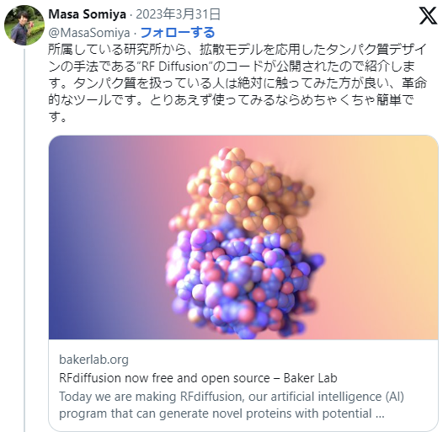
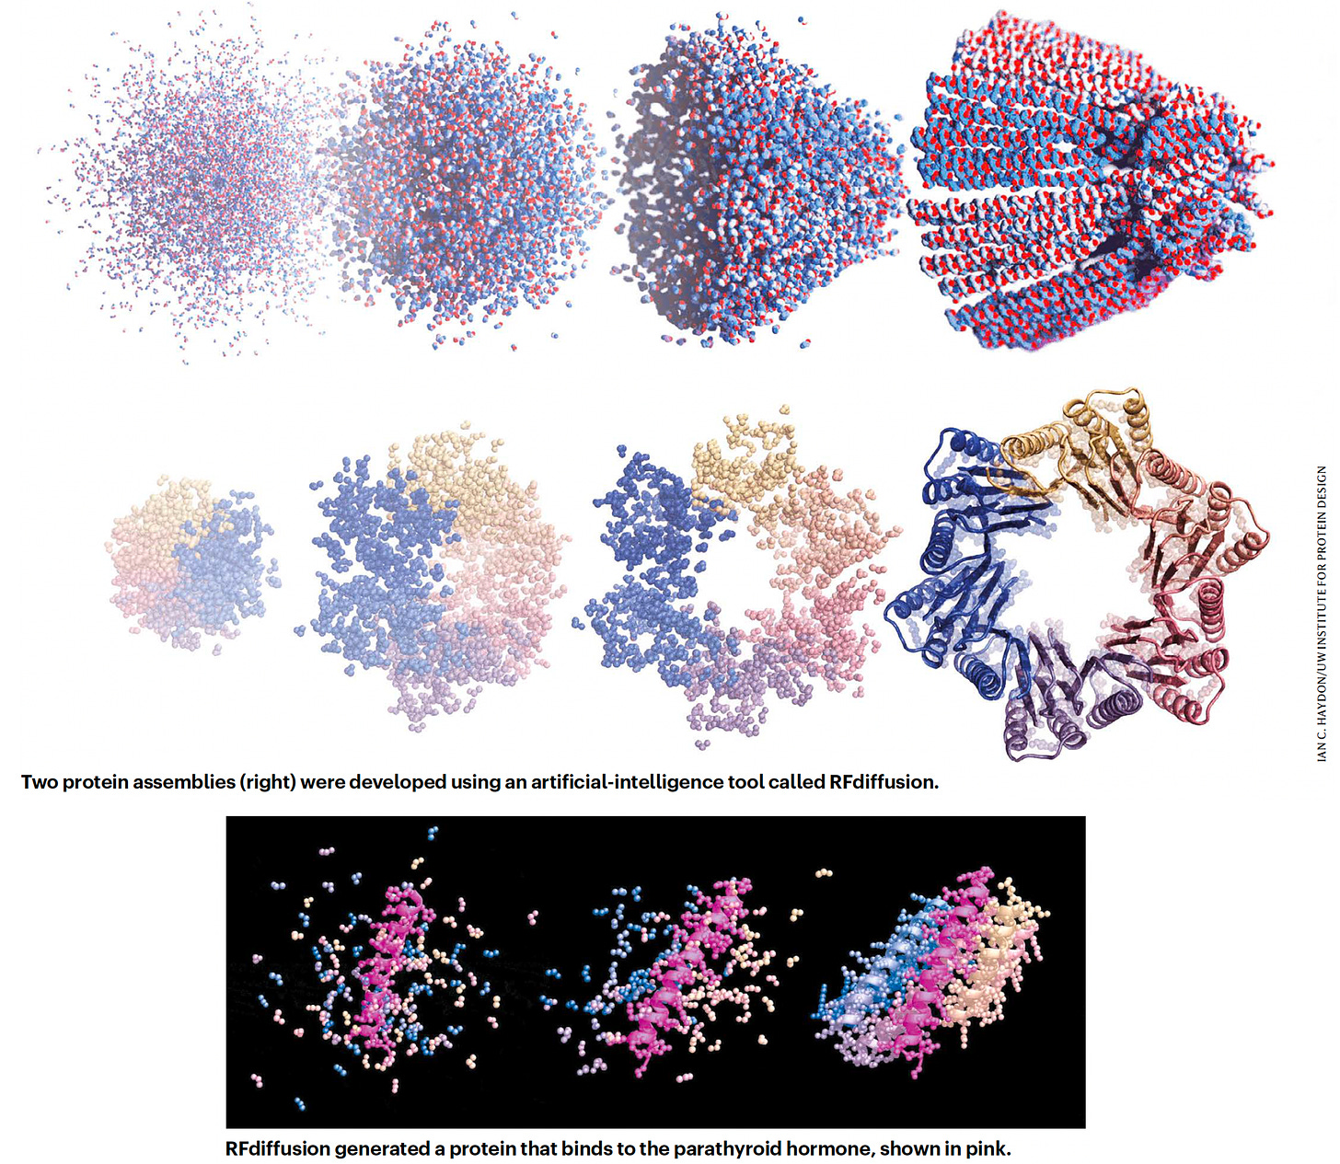
RF Diffusionによるデザイナー・プロテイン

Slide 25
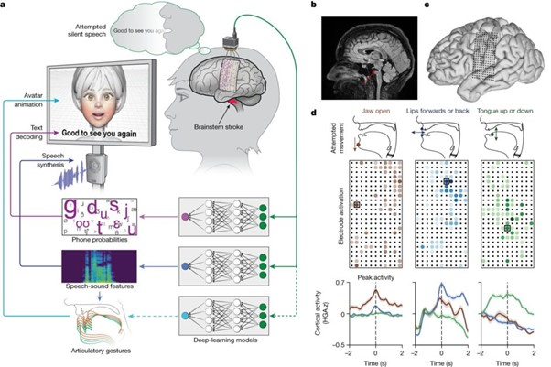
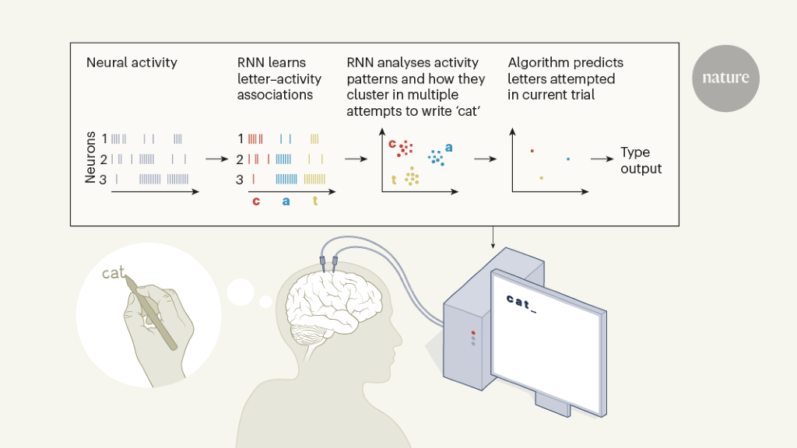
ニューロデータと言語予測ＡＩの融合
ノイズ入りニューロデータを言語予測AIで補助し精度を向上
A high-performance neuroprosthesis for speech decoding and avatar control
Neural interface translates thoughts into type
脳内に埋め込まれた微小電極のアレイから得た個々のニューロンの神経活動の記録から人工ニューラルネットワークを訓練し、被験者による発話の試みを解読できるようにした。
この装置を使った筋萎縮性側索硬化症（ALS）患者は、平均で62語／分の速度でコミュニケーションを取ることができた。
運動皮質の神経活動から試みられた手書きの動きをデコードし、それをリアルタイムでテキストに翻訳する皮質内BCIを開発。
この BCI を使用することで、脊髄損傷により手が麻痺した研究参加者は、オンラインでは 94.1%の精度で1 分あたり90文字のタイピング速度を達成。汎用のオートコレクトによりオフラインでは99%以上の精度を達成
（出所）マイアミ大学
サフラト・ヒズロエフ (miami.edu)
Source:Nature
https://www.nature.com/articles/s41586-023-06443-4
※Speech Neuroprosthesis（スピーチ・ニューロプロテーゼ）とは、発話時の脳の活動を脳内の電極を通じて文字変換・出力し、ディスプレイ画面に表示する技術。
Source:Nature
https://www.nature.com/articles/d41586-021-00776-8

Slide 26
脳科学

Slide 27

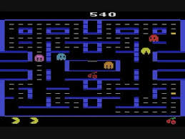
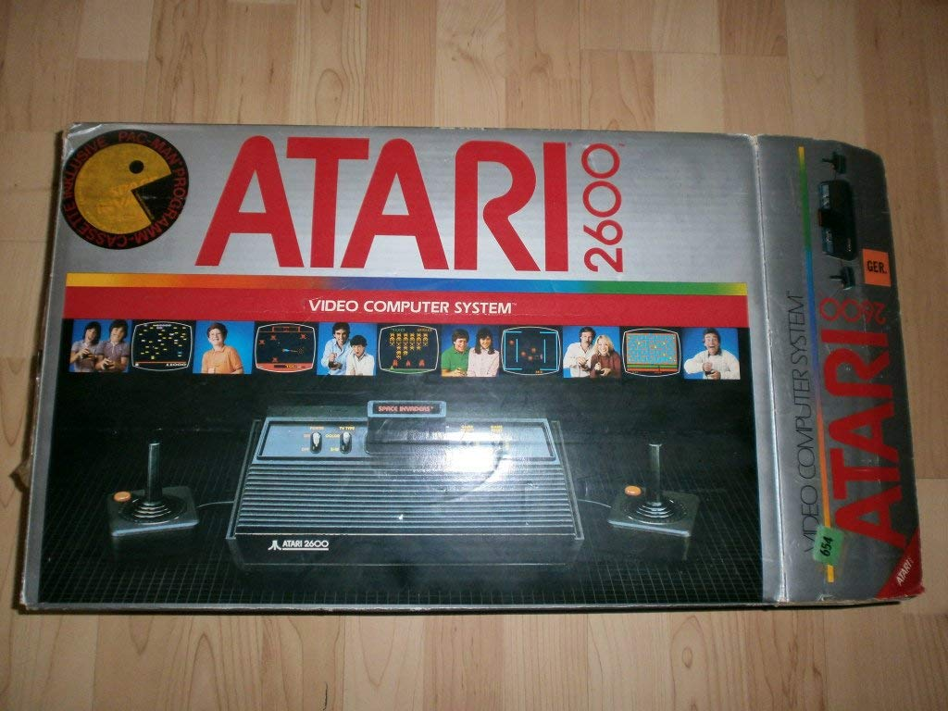
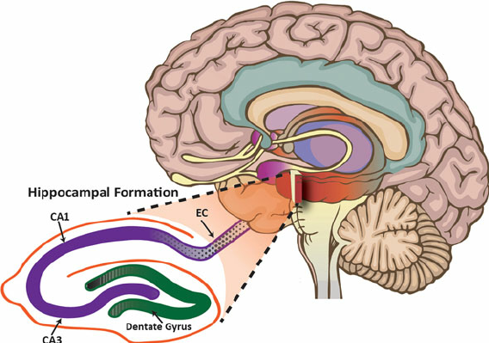
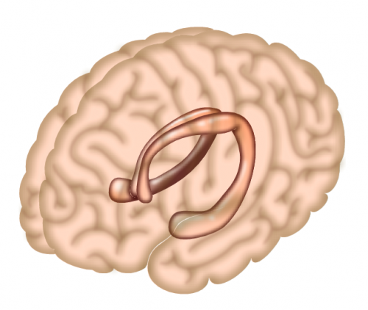
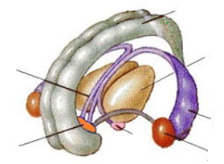
海馬：エピソード記憶
「海馬」研究家：Demis Hassabis
Atari 2600
Hippocampus
Episodic Memory
DQN＝深層学習+強化学習
Deep Q-Network
Deep Learning
Reinforcement Learning
Google DeepMindが、エピソード記憶を適用し、圧倒的な学習能力を得ることを短期で可能とした！それが「DQN」である！！
Humanlevel control through deep reinforcement learning. Nature（2015） 518, 529–533.
（出典）Nicovideo.jp
（出典）Google
記憶に関わる神経回路はPapez回路と呼ばれている。帯状回が興奮する事で海馬 → 海馬采・脳弓 → 乳頭体（乳頭体視床路を通る）→ 視床前核 → 帯状回 → 海馬傍回 → 海馬体を結ぶ経路で持続的に興奮する事で情動が生まれ記憶に関与する事が知られている。(パペッツ回路）情動・本能などに関与するほか、恐怖・攻撃・性行動・快楽反応にも関与。
★エピソード記憶（Episodic Memory）は、one-shot encodingとも呼ばれ、たった一度の出来事、経験で、前後の文脈を踏まえた形で一瞬で記憶し、後で思い出し追体験が出来る長期の記憶。
大脳辺縁系
limbic system
帯状回
視床
脳弓
CA2
海馬
脳内GPS
海馬
CA3
（出典）
https://www.researchgate.net/figure/Hippocampus-and-associated-structures_fig1_257885087
中隔核
偏桃体
（出典）https://medicalxpress.com/news/2015-10-role-hippocampus-memory.html
http://www.akira3132.info/limbic_system.html
Notes:
エピソード記憶を有効に人工知能に取り組んだ例が、DQN (Deep Q-Network)です。DeepMind発のブレイクスルーを起こした人工知能で、特徴となっているのは深層学習（Deep Learning） + 強化学習（Reinforcement Learning）という組み合わせです。Atari 2600 video gamesというインベーダーなどの古典的なビデオゲームを、画像のピクセル情報のみをインプットに0から学習していき、人間を越えるパフォーマンスを出した話 (⁵Mnih et al., 2015)は有名ですが、そのパフォーマンスの1つのカギは、"experience-replay"という、ネットワークがトレーニングデータの一部を保管し、オフラインで繰り返し再生することで、過去の成功と失敗を学びなおす仕組みにあります。この仕組みにより、人工知能はデータをより効率的に使い、学習することができます。この記憶を繰り返し再生する仕組みは、人間の場合睡眠中に特に起きます。
人の場合、脳の中で記憶が繰り返し再生されることで長期にわたって保存されるのですが、もちろんその利点はEpisodic control（エピソード的コントロール）にあります。要は、新しい状況を目の前にしたとき、過去の似た状況を参照し、次の行動の手掛かりにすることです。DQNは「エピソード記憶」を持っているので、例えば取り組んでいるビデオゲームで新しい場面に直面した時、過去の似た状況を参照し、次の一手を選択することができます。
具体的には、トレーニングの中で経験してきた場面 (states)と、その場面で可能な行動 (action)を取った時に対応する最大の報酬値 (Q-value)を、記憶としてDQNは持っています。新しい場面に直面した時、過去の近い場面 (k-means)で可能な行動の選択肢それぞれのQ-valueを計算し、最も利益の大きいと思われる行動をします。DQNが示したように、こうしたエピソード記憶的なものを持つ人工知能には、既存の人工知能をはるかに超えたパフォーマンスが期待できます。

Slide 28
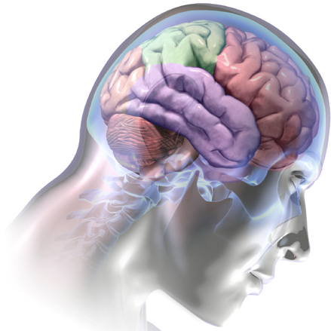
脳を制御する／読み取る
侵襲
侵襲
Brain
脳を制御する
刺激を与える
★直接皮質刺激（ECS）
★脳深部刺激（DBS）
★人工内耳
★人口網膜
★埋込電極
（剣山、マクロアレイ）
★皮質脳波（ECoG）
★深部電極
仕組みを知る
脳内を読取る
Input
Output
★経頭蓋直流電気刺激
（tDCS）
★経頭蓋交流電気刺激 （tACS）
★経頭蓋磁気刺激
（TMS）
★ニューロフィードバック
★デコーデットニューロフィードバック
★バイオフィードバック
★脳波（EEG）
★脳磁波（MEG）
★陽電子断層撮影
（PET）
★機能的磁気共鳴画像
（fMRI）
★近赤外分光計測（NIRS）
★拡散テンソル画像（DTI）
★磁気共鳴分光法（MRS）
非侵襲
非侵襲

Slide 29
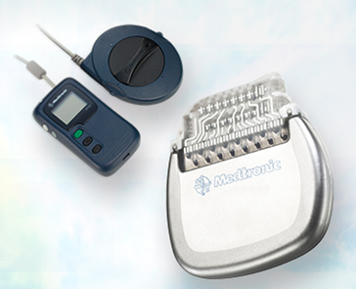
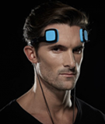
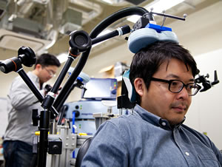
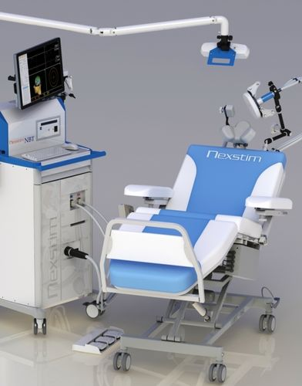



脳に刺激を与える技術
技術 | 概要
①脳深部刺激 Deep Brain Stimulation（DBS） | 脳深部刺激は、機能異常をきたしている中枢神経系疾患（パーキンソン病、振戦、ジストニアなど）に対して、脳内に深部電極を留置し、標的部位を電気刺激することにより、異常な神経活動を制御する治療法。
②経頭蓋直流電気刺激 transcranial Direct Current Stimulation（tDCS） | 頭に1～2mA程度の弱い直流電流を5～30分程度、通電すことで脳神経単位の活動を変化させることが可能で、脳卒中回復、うつ病、片頭痛、あるいは学習能力の向上などに応用されている。
③経頭蓋交流電気刺激 transcranial Alternating Current Stimulation (tACS) | 頭に交流電流を通電することで、脳神経単位の活動を変化させる。直流とことなり交流は周波数を自在に変えることが可能で、記憶力の向上などで利用されている。
④経頭蓋磁気刺激 Transcranial magnetic stimulation (TMS) | 直径5〜10cm 程度のコイルに瞬間的（約0.1ms）に最大2000A程度の電流を流すことで変動磁場を生じさせる。この際、脳内でこの変動磁場を打ち消す渦電流が生じ，神経細胞を興奮させる。
⑤ニューロフィードバック Neurofeedback | ニューロフィードバック(neurofeedback)は、自身が脳波をモニタリングしながら、脳活動をコントロールすることによって、知的機能や注意行動を改善させることを目的して利用されている。
⑥デコーデッド・ニューロフィードバック Decoded Neurofeedback | デコーデッド・ニューロフィードバック(Decoded Neurofeedback）は、機能的磁気共鳴画像法（fMRI）のデータから脳内情報を解読し、それを短時間で脳に報酬としてフィードバックして、特定の空間的脳活動パターンを誘起する方法。
⑦バイオ・フィードバック BioFeedback | 意識にのぼらない生体情報を工学的な手段によって意識上にフィードバックすることで、体内状態を意識的に調節することを可能とする技術がバイオフィードバック（BioFeedback）。
Medtronic
②
Foc
③
脳情報通信融合研究センター
④
NBT® Nexstim
⑤
Versus
⑥
⑦
①
日本神経科学
Amazon
http://www.foc.us/
http://www.medicalexpo.com/ja/prod/nexstim/product-83636-545013.html
https://getversus.com/
https://www.jnss.org/120921-04/
https://www.amazon.co.jp/zcspe-%E3%83%90%E3%82%A4%E3%82%AA%E3%83%95%E3%82%A3%E3%83%BC%E3%83%89%E3%83%90%E3%83%83%E3%82%AF%E8%B5%A4%E5%A4%96%E7%B7%9A%E3%82%A4%E3%83%B3%E3%83%86%E3%83%AA%E3%82%B8%E3%82%A7%E3%83%B3%E3%83%88%E3%81%AA%E6%89%8B%E9%A6%96%E3%82%A2%E3%83%B3%E3%83%81%E5%81%9C%E6%AD%A2Snore-Gone-Snore-Stopper/dp/B01LXFG8YV
https://cinet.jp/japanese/research/facilities.html

Slide 30


脳深部刺激療法
弛緩性上肢麻痺患者における血管内運動ニューロプロテーゼを介したコンピュータ制御。
この患者は運動ニューロン疾患による完全な弛緩性上肢麻痺であった。血管内ステントロードは、手足を動かそうとすると活性化する前中心回（黄色のハイライト部分）に隣接する上矢状洞に植え込まれた。
送信リードは鎖骨下ポケット内のテレメトリーユニットに接続され、赤外光送信を介して、コンピュータに皮質筋電図信号を送信する。信号は複数のクリック・アンド・ゴー動作に変換され、アイトラッキングと組み合わされることで、マイクロソフト社のウィンドウズ10インターフェースの一般的な操作が可能になる。ETUは外部遠隔測定ユニット、ITUは内部遠隔測定ユニット。
T.J. Oxleyら、J. Neurointerv.Surg. 13, 102-108 (2021).
https://nou-reha.com/parkinson/whats_parkinson/8870

Slide 31


脳と機械をつなぎ制御する＠２０１８年
Targeted neurotechnology restores walking in humans with spinal cord injury
★脊髄損傷で下半身麻痺の患者、電気刺激で歩行に成功★
脊髄に重傷を負った3人の男性が、電気刺激による部分治療を受けて、数年ぶりに歩けるようになった。脊髄損傷は、運動機能の大幅な低下や完全な足の麻痺を引き起こす。患者は下肢と足に一連のセンサーを装着し、歩き始めるとセンサーが無線で電気刺激装置に信号を送る仕組みだ。
1週間も経たないうちにトレッドミルをやめて、電気刺激を受けながら地面を歩けるようになった。そして数カ月後、電気刺激をまったく受けずに歩く能力を回復した。
（出典）Nature volume 563, pages65–71 (2018)
画像クレジット: Jean-Baptiste Mignardot
https://www.technologyreview.jp/nl/why-ai-must-learn-to-dress-itself/
Nature volume 563, pages65–71 (2018)
Targeted neurotechnology restores walking in humans with spinal cord injury
Notes:
脊髄損傷は、重篤な運動障害あるいは脚の完全麻痺にさえつながる。
脊髄刺激による標的化ニューロテクノロジーについて報告する。この技術により、4年以上前に脊髄を損傷し、長期に及ぶ広範なリハビリテーションにもかかわらず永続的な運動障害や完全麻痺を示す複数の患者において、歩行の随意制御が可能になった。
リアルタイムのトリガー機能を持つ埋め込み型のパルス発生器を用いて、意図する動作にタイミングを合わせ、腰仙髄へ空間選択的な一連の刺激を送った。この時空間的刺激によって、1週間以内に、床上歩行において麻痺していた筋肉の適応制御が再確立された。運動能力は、リハビリテーションによって改善した。数か月後、被験者は麻痺していた筋肉の随意制御能を刺激なしでも取り戻し、時空間的刺激を受けている間は屋外での歩行や三輪自転車走行が可能になった。以上の結果は、神経学的な回復を改善し、脊髄損傷後の日常生活での動作を支えるための技術的枠組みを確立するものである。

Slide 32



ナノ粒子による脳の計測・制御を行うBrainSTORMS
バイオ技術で実戦投入されたナノ粒子技術の脳科学への応用
BrainSTORMSは、脳を読み取り、制御するために約80,000万ナノ粒子を脳内に注入する。
このナノ粒子は、MENP（磁気電気ナノ粒子）と呼ばれる、人間の髪の毛の2000分の1ほどの大きさで、人間の細胞と電気的に相互作用しながら磁場を放射したり計測したりすることが可能。
BrainSTORMSでは、血流にMENPを約８００億粒子を投入し、磁場で脳内に誘導し、各MENPをニューロンとペアにする。このようにニューロンに寄り添うことができると、MENPは、ニューロンからの電気インパルスを受信し、また送信することもできる。 将来的には、磁気トランスデューサー付きのヘルメットを使用して、８００億個のMENP、それぞれの活動をリアルタイムで監視し、それらに情報を送受信できることを目指している。
（出所）マイアミ大学
サフラト・ヒズロエフ (miami.edu)
（出所）マイアミ大学
（出所）バッテル研究所
https://www.battelle.org/insights/newsroom/press-release-details/battelle-led-team-wins-darpa-award-to-develop-injectable-bi-directional-brain-computer-interface

Slide 33
新興技術のリスク

Slide 34

ゲノム編集ベビー
https://i.ytimg.com/vi/8p75VWg9MjU/maxresdefault.jpg

Slide 35








個人による生物兵器／個別化医薬の開発
数ヶ月を2週間に！迅速・簡便な新型コロナウイルス人工合成技術を開発
2021-4-13＠大阪大学 生命科学・医学系
新型コロナウイルスの人工合成に成功。本方法ではわずか2週間で新型コロナウイルスを作製可能。
人工合成技術を、誰もが実施できるように簡単にした、まさにコロンブスの卵のような研究です。
新型コロナウイルス感染症克服に向けた研究が飛躍的に進むことが期待されます。（英国「Cell Reports」に2021年4月に公開）
https://resou.osaka-u.ac.jp/ja/research/2021/20210413_1
【創薬専用AI】 6時間で4万種類の毒物をデザイン
人工細胞
生物兵器合成
セルフリーシステム
化合物合成
（ex.原料生産）
蛋白質合成
（ex.抗体産生）
https://www.nature.com/articles/s42256-022-00465-9?fbclid=IwAR11_V1cd9SUxEvUfwrWMA7TUcroyYIY1nBDUL3KaS-8B4rG5MIqZCmjm0M&utm_medium=affiliate&utm_source=commission_junction&utm_campaign=CONR_PF018_ECOM_GL_PHSS_ALWYS_PRODUCT&utm_content=productdatafeed&utm_term=PID100032693&CJEVENT=1802051ea98a11ec827c01bb0a1c0e11#Fig1
SARS-CoV-2スパイク・タンパク質

Slide 36




脳をコントロールする
A Letter From Rosemary Kennedy
Source : https://www.jst.go.jp/presto/bmi/index.html
https://karmanima.net/archives/44214
Source : Fujita Health University

Slide 37


増殖型生成AIが精巧なフェイク・ニュースを自動生成するリスク
Avdeevkaからのウクライナ軍撤退を発表しているゼレンスキー大統領。
これは動画・音声ともに合成されたフェイク動画。
素人では見抜くことが極めて難しい・・・バルセロナ・トラッシュに投稿。
Source : https://t.me/TruhaBarselona

Slide 38

「増殖型」生成AIによる本当の情報爆発
典型的なバイオ技術＋人工知能＋脳科学の融合事例
348
300
生成AI
機器制御
センサー
２00
自動車
メタバース
オフィス活用
100
メタバース
私的活用
14
放送
1
動画
2020年
2030年
20４0年
https://www.mri.co.jp/knowledge/insight/hd2tof0000009hiu-att/er20230928.pdf

Slide 39


人工知能と関連技術のリスクに関する報告書＠軍備管理、武器拡散
米国務省
国際安全保障諮問会議
Source : ISAB Report on AI and Associated Technologies (state.gov)

Slide 40
最後に
喫緊に必要な融合技術

Slide 41


今必要とされている義手・義足
脳科学＋制御工学
https://www.detop-project.eu/

Slide 42




PTSDを癒す脳科学
脳科学＋人工知能（発症予測）＋制御工学
心的外傷後ストレス障害（PTSD）患者の脳内では、恐怖のONとOFFの二つの状態がせめぎ合いながら交互に現れている
そうした恐怖のONとOFFの交替が、扁桃体と腹内側前頭前野が代わる代わる相手を抑制より生じていることをエビデンスによい証明。
https://www.amed.go.jp/news/seika/kenkyu/20200806-04.html
https://www.amed.go.jp/news/seika/kenkyu/20200806-04.html
https://www.m.chiba-u.ac.jp/dept/neurosurgery/disease/dbs/

Slide 43





バイオ技術＋人工知能＋脳科学
http://programming-study.com/trouble/vr-ar-mr/
物理
環境
機械
制御
https://www.pinterest.com/pin/402720391668814533/
Physical
身体能力の拡張
仮想化
脳科学
Robtics
サイバー脳
人間脳
Perception
Presence
https://www.pinterest.com/pin/143552306847934468/
感覚の拡張
存在の拡張
バイオ技術
NIH
認知能力の拡張
人間
生体
オルガノイド
脳型コンピュータ
情報
知識
Cognition
Human
Intelligence

Slide 44
次回は…
2023年12月2５日（月曜日）
お昼休み、ココでやります。多分・・・
過去展望
旧三井物産と情報
～満鉄編とインテリジェンス編の集成版～

Slide 45
OPEN SOURCE ​PHARMA
次回は…
2023年12月2５日（月曜日）
お昼休み、ココでやります。多分・・・
オープンソースファーマ
～AIの民主化から「クスリ」の民主化へ～

Slide 46
アンケートにご協力をお願い致します。
ポチッ

Slide 47
Backup Slide

Slide 48




極めて省電力なニューロチップ
（出典）DARPA
DARPAは、スパイキング・ニューラルネットワークを実装した「ニューロモフィック・チップ」を開発中。 このチップは、脳の仕組みを集積回路で実現するもの。スパイキング・ネットワークは、従来のニューラルネットワークにニューロンが発するパルス（時間の変動に従って上下に変動するパルス）追加したもの。
現在1チップ上に100万個のニューロンを実装しており、2017年までには1億個に到達する見込みで、これを使用したロボットは猫と同等のふるまいができる可能性がある。
脳神経シナプス
ニューロチップは
多入力・多出力
ニューロチップ
システム動作クロックは1kHz
消費電力密度は1平方センチあたり20mW。
従来のCPUの1／200と飛躍的な省電力を実現

Slide 49

脳腫瘍摘出ナビゲーション
脳腫瘍摘出におけるナビゲーション連動型拡張現実とヘッドアップディスプレイの使用。
(A）コンピューター断層撮影のフュージョン 血管造影と磁気共鳴画像；脳構造の選択；3Dモデルの作成。
(B)開頭手術中に頭蓋骨上に投影された選択された物体。挿入図はバーチャルリアリティモデル。
(C).開頭手術後、脳を露光している間、重要な構造が「透けて」見える。
(D)より高倍率で、重要な構造と腫瘍の境界が露光されることを予期して見られる。

Slide 50






クラリベイト社 Web of Science XML (SCIE, 2023年４月) を基に内閣府集計

Slide 51
言語モデル
Model | Release Time | Size Byte | Base Model | Adaptation |  | Pre-train Data Scale | Latest Data Timestamp | Hardware GPUs/TPUs | Training Time | Evaluation
 |  |  |  | IT | RLHF |  |  |  |  | ICL | CoT
Gshard | Jan-2020 | 600 |  | - | - | 1T tokens |  | 2048 TPU v3 | 4d | - | -
GPT-3 | May-2020 | 175 |  | - | - | 300B tokens |  |  |  | ⦿ | -
LaMDA | May-2021 | 137 |  | - | - | 2.81T tokens |  | 1024 TPU v3 | 57.7d | - | -
HyperCLOVA | Jun-2021 | 82 |  | - | - | 300B tokens |  | 1024 A100 | 13.4d | ⦿ | -
Codex | Jul-2021 | 12 | GPT-3 | - | - | 100B tokens | May-2020 |  |  | ⦿ | -
ERNIE 3.0 | Jul-2021 | 10 |  | - | - | 375B tokens |  | 384 V100 |  | ⦿ | -
Jurassic-1 | Aug-2021 | 178 |  | - | - | 300B tokens |  | 800 GPU |  | ⦿ | -
FLAN | Oct-2021 | 137 | LaMDA | ⦿ | - |  |  | 128 TPU v3 | 60h | ⦿ | -
MT-NLG | Oct-2021 | 530 |  | - | - | 270B tokens |  | 4480 80G A100 |  | ⦿ | -
Yuan 1.0 | Oct-2021 | 245 |  | - | - | 180B tokens |  | 2128 GPU |  | ⦿ | -
WebGPT | Dec-2021 | 175 | GPT-3 | - | ⦿ |  |  |  |  | ⦿ | -
Gopher | Dec-2021 | 280 |  | - | - | 300B tokens |  | 4096 TPU v3 | 920 h | ⦿ | -
ERNIE 3.0 Titan | Dec-2021 | 260 |  | - | - | 300B tokens |  | 2048 V100 | 28 d | ⦿ | -
GLaM | Dec-2021 | 1200 |  | - | - | 280B tokens |  | 1024 TPU v4 | 574 h | ⦿ | -
InstructGPT | Jan-2022 | 175 | GPT-3 | ⦿ | ⦿ |  |  |  |  | ⦿ | -
AlphaCode | Feb-2022 | 41 |  | - | - | 967B tokens | Jul-2021 |  |  | - | -
Chinchilla | Mar-2022 | 70 |  | - | - | 1.4T tokens |  |  |  | ⦿ | -
PaLM | Apr-2022 | 540 |  | - | - | 780B tokens |  | 6144 TPU v4 |  | ⦿ | ⦿
AlexaTM | Aug-2022 | 20 |  | - | - | 1.3T tokens |  | 128 A100 | 120 d | ⦿ | ⦿
Sparrow | Aug-2022 | 70 |  | - | - |  |  | 64 TPU v3 |  | ⦿ | -
U-PaLM | Oct-2022 | 540 | PaLM | - | ⦿ |  |  | 512 TPU v4 | 5 d | ⦿ | ⦿
Flan-PaLM | Oct-2022 | 540 | PaLM | ⦿ | - |  |  | 512 TPU v4 | 37 d | ⦿ | ⦿
Flan-U-PaLM | Oct-2022 | 540 | U-PaLM | ⦿ | - |  |  |  |  | ⦿ | ⦿
GPT-4 | Mar-2023 |  |  | ⦿ | ⦿ |  |  |  |  | ⦿ | ⦿
PanGu-∑ | Mar-2023 | 1085 | PanGu-α | - | - | ３２９B tokens |  | 512B Ascend 910 | 100 d | ⦿ | -

Slide 52
派生モデル
Model | Release Time | Size Byte | Base Model | Adaptation |  | Pre-train Data Scale | Latest Data Timestamp | Hardware GPUs/TPUs | Training Time | Evaluation
 |  |  |  | IT | RLHF |  |  |  |  | ICL | CoT
T5 | Oct-2019 | 11 | - | - | - | 1T tokens | Apr-2019 | 1024 TPU v3 | - | ⦿ | -
mT5 | Mar-2021 | 13 |  | - | - | 1T tokens | Apr-2019 | - |  | ⦿ | -
PanGu-α | May-2021 | 13 |  | - | - | １．１TB |  | ２０４８ Ascend 910 |  | ⦿ | -
CPM-2 | May-2021 | 198 |  | - | - | 2.6TB |  |  |  | - | -
T0 | Oct-2021 | 11 | T5 | ⦿ | - |  |  | 512 TPU v3 | 27h | ⦿ | -
GPT-NeoX-20B | Feb-2022 | 20 |  | - | - | 825GB | Dec-2022 | 96 40G A100 |  | ⦿ | -
Code-Gen | Mar-2022 | 16 |  | - | - | 577B Tokens |  |  |  | ⦿ | -
Tk-Instruct | Apr-2022 | 11 | T5 | ⦿ | - |  |  | 256 TPU v3 | 4h | ⦿ | -
UL2 | Apr-2022 | 20 |  | ⦿ | - | 1T tokens | Apr-2019 | 512 TPU v4 |  | ⦿ | ⦿
OPT | May-2022 | 175 |  | - | - | 180B tokens |  | 922 80G A100 |  | ⦿ | -
BLOOM | Jul-2022 | 176 |  | - | - | 366B |  | 385 80G A100 | 105d | ⦿ | -
GLM | Aug-2022 | 130 |  | - | - | 400B tokens |  | 768 40G A100 | 60d | ⦿ | -
Flan-T5 | Oct-2022 | 11 | T5 | ⦿ | - |  |  |  |  | ⦿ | ⦿
mT0 | Nov-2022 | 13 | mT5 | ⦿ | - |  |  |  |  | ⦿ | -
Galactica | Nov-2022 | 120 |  | - | - | 106B tokens |  |  |  | ⦿ | ⦿
BLOOMZ | Nov-2022 | 176 | BLOOM | ⦿ | - |  |  |  |  | ⦿ | -
OPT-IML | Dec-2022 | 175 | OPT | ⦿ | - |  |  | 128 40G A100 |  | ⦿ | ⦿
LLaMA | Feb-2022 | 65 |  | - | - | 1.4T tokens |  | 2048 80G A100 | 21d | ⦿ | -

Slide 53

AI関連論文
学術機関 Top5
Tsinghua university(158)
Stanford University(149)
University of California(145)
Carnegie Mellon University(138)
MIT(130)
企業 Top5
Google (123)
Microsoft(65)
Deepmind(57)
Google Brain(54)
Amazon(40)
(Facebook(3位→?位))
https://github.com/sanagno/neurips_2022_statistics

Slide 54


Transformerを利用したRNA構造解析
機械学習を用いたRNA構造の予測は、タンパク質構造の予測よりはるかに難しい。そして、成功率も低いことが判明している。
Scienceに発表された「Geometric deep learning of RNA structure」には、RNAの3次元構造を解析する研究が紹介されている。
RNA分子の立体構造予測に向けた最新技術としてARES（原子回転同変スコアラー）が登場。
mRNAなどの1本鎖RNAは3次元構造を持つが、折りたたみ構造についてはほとんどわかっていない。
利用可能なRNA構造の数は、同じく折りたたみ構造を持つタンパク質の1％にも満たない状態。
ARESは、RNA分子の各原子の3次元座標と化学元素の種類を処理して全体の構造を予測。

Slide 55

Gartner Top 10 Strategic Technology Trends for 2024
AIの信頼・リスク・セキュリティ管理
継続的脅威暴露管理
持続可能な技術
プラットフォームエンジニアリング
AI拡張開発
業界クラウドプラットフォーム
インテリジェントなアプリケーション
民主化された生成 AI
ネットワークに接続された従業員の強化
機械のお客様
https://www.gartner.com/en/articles/gartner-top-10-strategic-technology-trends-for-2024

Slide 56

ありがとうございました。
当該資料は【配布共有不可】です
当レポートに掲載されているあらゆる内容は無断転載・複製を禁じます。
当レポートは信頼できると思われる情報ソースから入手した情報・データに基づき作成していますが、当社はその正確性、完全性、信頼性等を保証するものではありません。当レポートは執筆者の見解に基づき作成されたものであり、当社及び三井物産グループの統一的な見解を示すものではありません。また、当レポートのご利用により、直接的あるいは間接的な不利益・損害が発生したとしても、当社及び三井物産グループは一切責任を負いません。レポートに掲載された内容は予告なしに変更することがあります。

